Slide 1
Педагогические идеи И.Ф.Гербарта, Р.Оуэна, Ф.Дистервега
Выполнила: Гафарова А.Р.

Slide 2
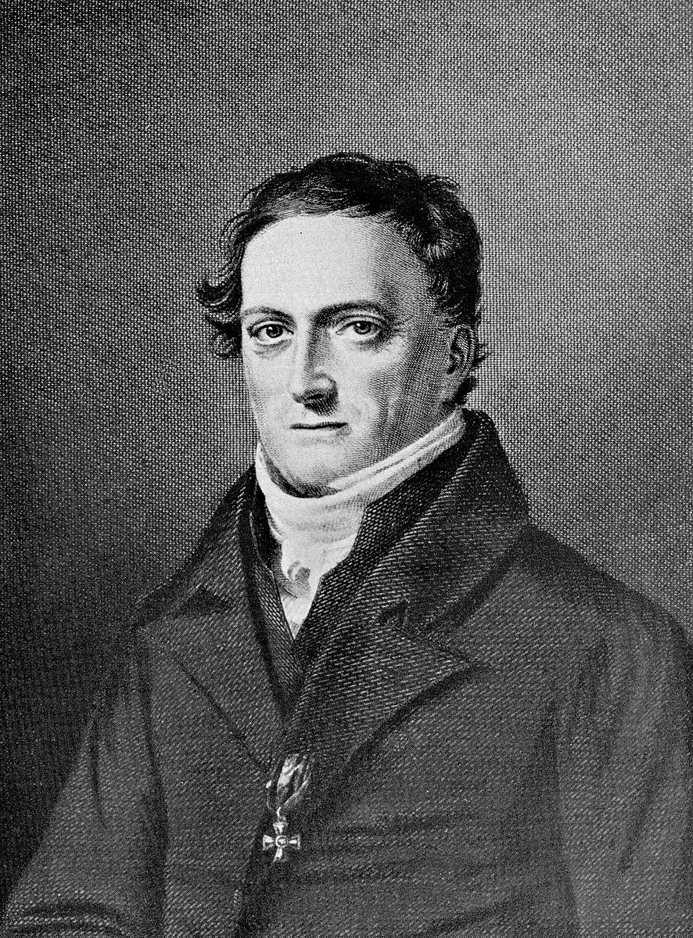
Педагогические идеи И.Ф.Гербарта
Немецкий философ, психолог, педагог.
Один из основателей научной педагогики.
1776— 1841

Slide 3
Философские и психологические основы педагогики Гербарта
Предпринял попытку разработать систему педагогической науки на основе идеалистической философии, главным образом этики и психологии
Мир состоит из бесконечного множества вечных сущностей — реалов, которые недоступны познанию человека.
Гербарт разложил психическую деятельность человека на составные части и пытался выделить самый простой, первичный элемент. Таким простейшим элементом Гербарт считал представление.
Сводит процесс психической деятельности к механическим комбинациям представлений.

Slide 4
Сущность воспитания, его цели и задачи
Цель воспитания - воспитание добродетельного человека
Возможные цели
которые человек сможет когда-нибудь поставить перед собой в области определенной специальности.
Необходимые цели
которые нужны человеку в любой области его деятельности.
В педагогическом процессе Гербарт выделяет три компоненты: управление, обучение и нравственное воспитание

Slide 5
Обучение
Обучение, должно основываться на многосторонности интересов.
1. Направлены на познание окружающей действительности:
эмпирический
умозрительный
эстетический
2. Направлены на познание общественной жизни:
симпатический
социальный
религиозный интерес
«То, что изучается с удовольствием, изучается скоро и основательно усваивается»

Slide 6
Ступени и ход обучения
Ясность
углубление в состоянии покоя. Изучаемое выделяется из всего, с чем оно связано, и углубленно рассматривается.
Ассоциация
углубление в состоянии движения. Новый материал вступает в связь с имеющимися уже у учащихся представлениями.
Система
осознание в состоянии покоя. Поиски учащимся под руководством учителя выводов, определений, законов на основе новых знаний, связанных со старыми представлениями.
Метод
осознание в состоянии движения, применение полученных знаний к новым фактам, явлениям, событиям.

Slide 7
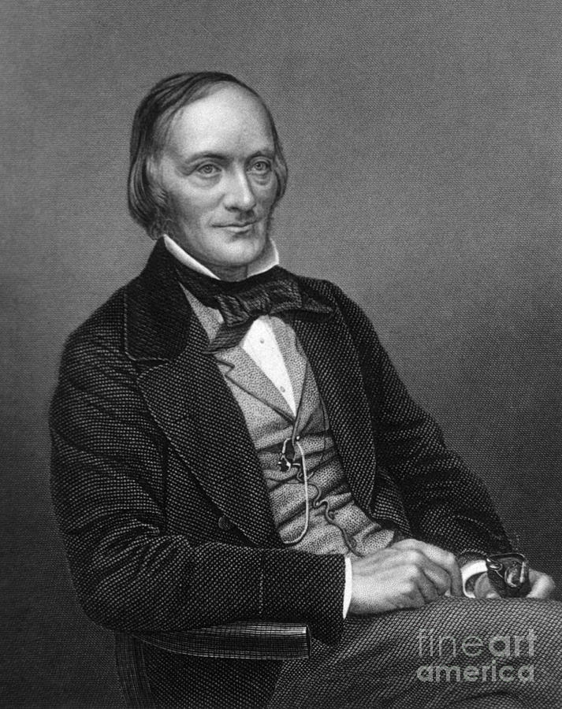
Педагогические идеи Р.Оуэна
В основании его взглядов лежало то убеждение, что человек во всех своих действиях зависит от влияния окружающей среды и обстоятельств. При рождении человек одарен от природы известными качествами, подвергающимися потом воздействию разных обстоятельств, за которые он совершенно не ответствен.
1771—1858

Slide 8
Педагогические идеи Р.Оуэна
Цель воспитания – формирование самостоятельно и рационально мыслящего человека
Ступени образования:
1. Школа – для малышей 1-5 лет, где с детьми занимаются чтением, танцами, играют на свежем воздухе.
2. Дневная школа – для детей 5-10 лет, в которой изучаются родной язык, арифметика, география, естествознание, история. Она делится на общеобразовательную и индустриальную (практическая работа в мастерских, саду и поле).
3. Вечерняя школа для подростков работающих на фабрики.
4. Вечерние лекции для взрослых.

Slide 9
Воспитание
1) Человек представляет собою смесь органических качеств, полученных при рождении, с изменениями их, происшедшими под влиянием внешних обстоятельств.
2) По его первоначальной организации все развивающиеся в нем чувства и убеждения независимы от воли человека.
3) Его чувства и убеждения, взятые порознь и вместе, образуют то побуждение к действию, которое мы называем волею и под влиянием которого происходят все его поступки.
4) Не найдется двух существ, которые были бы совершенно одинаковы по своей организации при рождении, равным образом никакие искусственные средства не в состоянии сделать их такими.
5) Тем не менее, природа каждого ребенка, за исключением случаев органических недостатков, может быть настолько изменена, что из него выйдет хорошее или дурное существо, под влиянием окружающих обстоятельств, непрерывно действующих на него с самого дня его рождения.

Slide 10
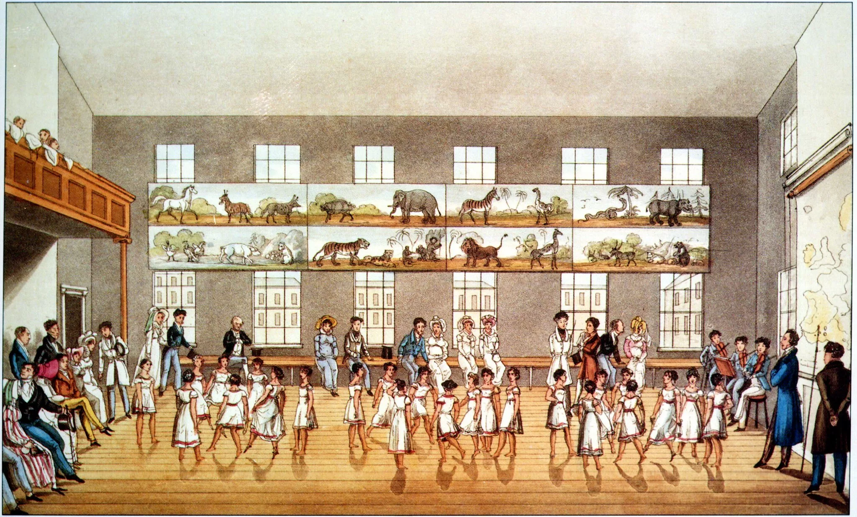
Институт формирования характера в Нью Ленарке
Здание использовалось не только в качестве школы для детей, но также и для вечерних лекций и концертов для рабочих, что было первой попыткой введения образования для взрослых среди рабочего класса.

Slide 11
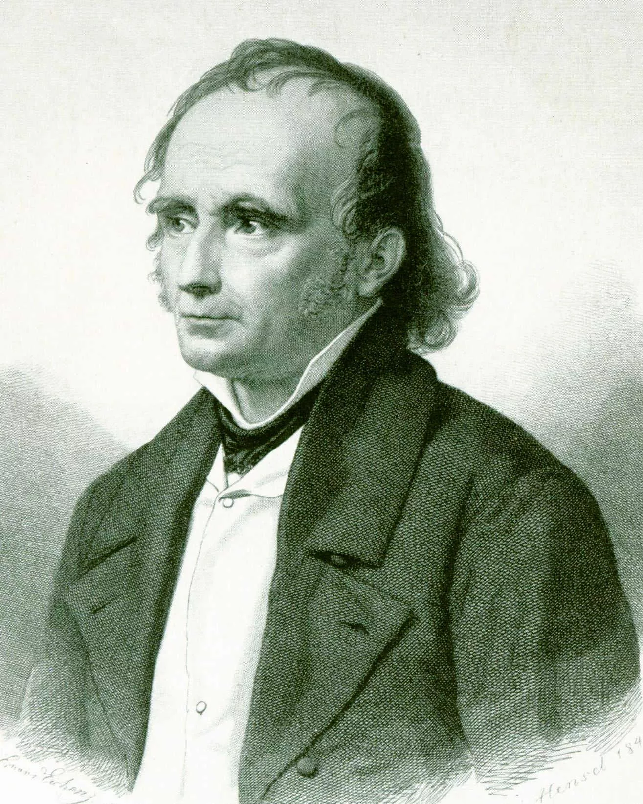
Педагогические идеи Ф.Дистервега
Выступал за образование, отделенное от церкви.
На его взгляды большое влияние оказали идеи Ж. Ж. Руссо и Песталоцци.
1790-1866

Slide 12
Педагогические идеи Ф.Дистервега
Воспитание:
устранение сословных и национальных ограничений в образовании;
устранение опеки церкви над школой;
воспитание в духе религиозной терпимости.
Высшая цель воспитания — самостоятельность в служении истине, красоте и добру.

Slide 13
Педагогические идеи Ф.Дистервега
Задачи школы:
воспитывать гуманных людей;
воспитывать сознательных граждан;
воспитывать любовь к человечеству и своему народу одновременно.
Принципы воспитания:
«воспитывать — значит побуждать»;
природосообразность — важнейший принцип;
учёт возрастных и индивидуальных особенностей;
установление тесной связи между воспитанием и жизнью общества.

Slide 14
Теория воспитания
Теория воспитания определялась Ф. А. В. Дистервегом как «теория возбуждения».
Свободное развитие внутреннего потенциала личности и последовательное воздействие организованного воспитания — взаимосвязанные звенья единого процесса: без строгого воспитания, подчеркивал он, никто не сделается таким, каким ему следует быть.

Slide 15
Ступени возрастного развития детей
Возраст | Особенности ребенка | Задачи педагога
От 6 до 9 лет | преобладание физической деятельности, сенсорного восприятия, повышенная резвость и склонность к иг­ровой деятельности, к фантазии и любовь к сказкам | руководство чувственным познанием, упражнение чувств
От 9 до 14 лет | развитие памяти и накопление представлений | приобщение ума детей к чувственно воспринимаемому материалу, его прочному усвоению и приобретению ими необходимых учебных навыков
От 14 до 16 лет | усиливается деятельность рассудка, который переходит в формирование начал разума | Сводятся к минимуму

Slide 16
Обучение
Главная задача обучения — развитие умственных способностей детей.
Формальное образование связанно с материальным.
Обучение способствует всестороннему развитию человека и его нравственному воспитанию.

Slide 17
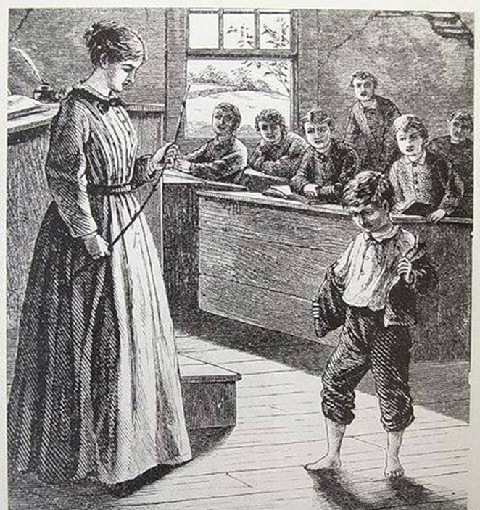
Спасибо за внимание!

Slide 18
Нравственное воспитание
1. Удерживать воспитанника (этому служит управление детьми, обучение их послушанию). Надо устанавливать границы поведения для детей.
2. Определять воспитанника, т. е. поставить ребенка в такие условия, при которых он не только из указаний воспитателя, но и из собственного опыта поймет, что «непослушание ведет к тяжелым переживаниям».
3. Устанавливать четкие правила поведения.
4. Поддерживать в душе воспитанника «спокойствие и ясность», т. е. не давать основания для того, «чтобы воспитанник усомнился в истине».
5. «Волновать» душу ребенка одобрением и порицанием.
6. «Увещевать» воспитанника, указывать на его промахи, исправлять их.

Slide 19
Дидактические советы Гербарта
Непосредственно перед тем как учитель перейдет к объяснению нового, он должен вызвать в умах учеников представления, которые нужны для усвоения нового материала.
В преподавании следует широко пользоваться наглядностью.
В изложении учителя должно быть связано одно с другим.
Обучение не должно быть слишком трудным, но и излишняя его легкость только вредит делу.
Наиболее эффективным он считал упражнение учеников путем постоянного применения заученного материала в связи с тем, что их интересует, что привлекает их внимание.

